Slide 1
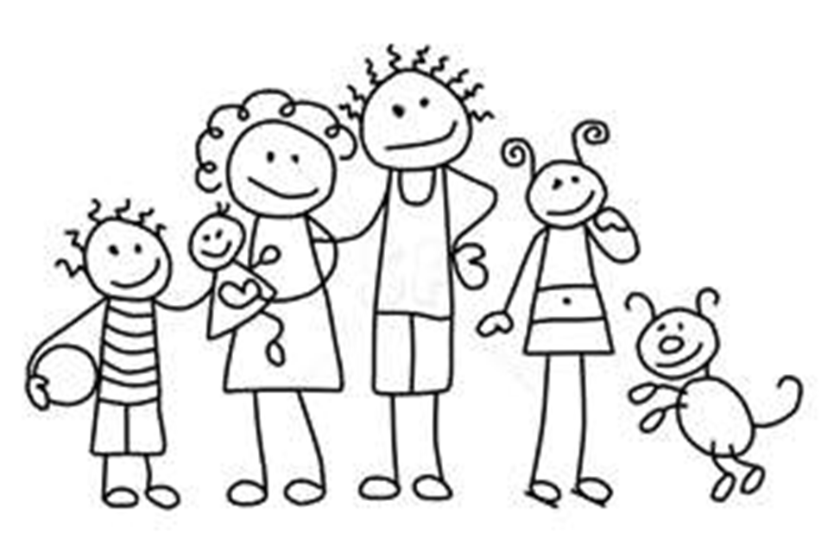
La familia
Capítulo 6

Slide 2
The family
La familia

Slide 3
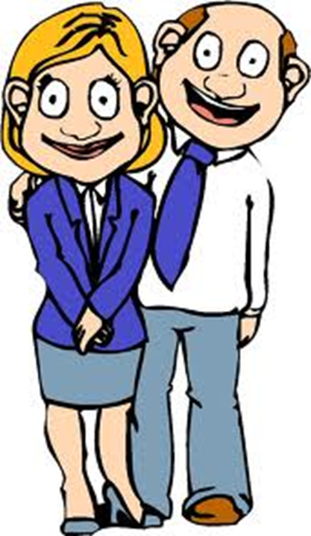
Mom
Dad
Mamá
Madre
Padre
papá

Slide 4
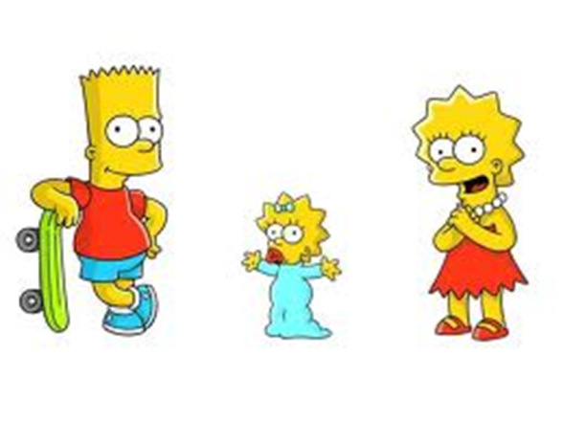
Children
Daughter
Son
Brothers/sisters
Los hijos
Hija
Hijo
Los hermanos

Slide 5
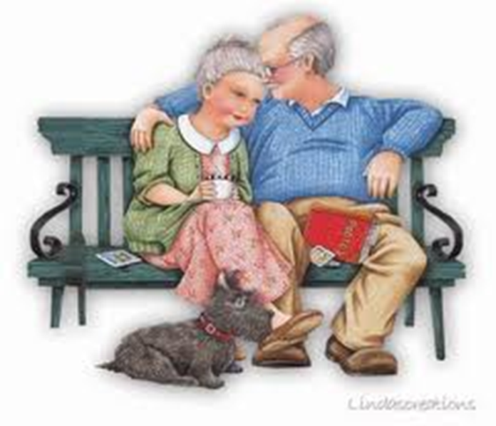
Grandparents
Grandma
Grandpa
Los abuelos
Abuela
Abuelo

Slide 6
Cousin (male)
Cousin (female)
Uncle
aunt
Primo
Prima
Tío
Tía

Slide 7
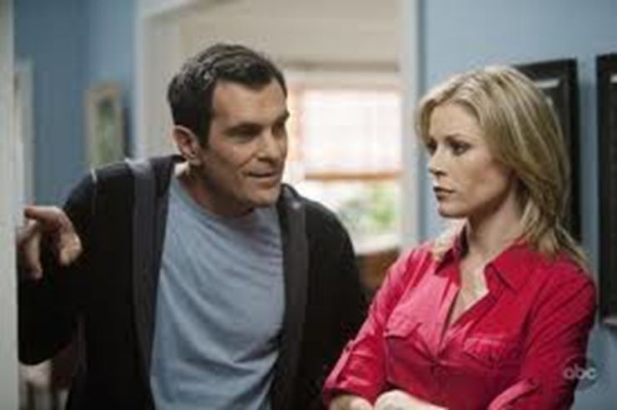
Wife
Husband
Esposa
Esposo

Slide 8
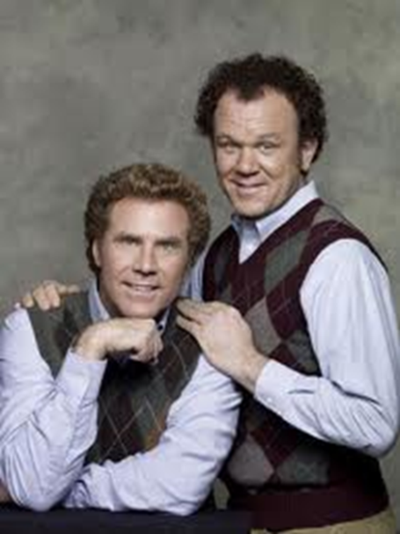
Stepbrother
Stepsister
Stepmother
Stepfather
Hermanastro
Hermanastra
Madrastra
Padrastro

Slide 9
Half sister
Half brother
Media hermana
Medio hermano

Slide 10
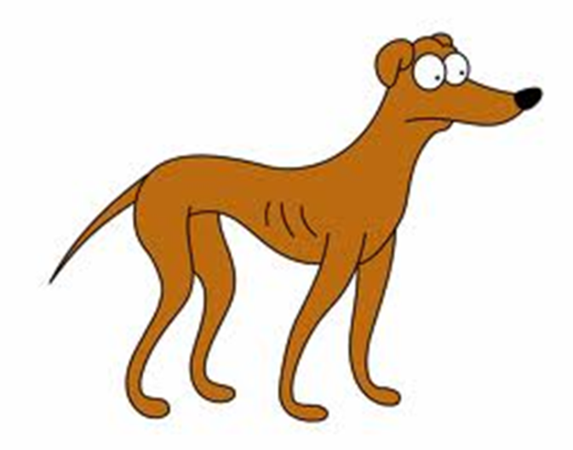
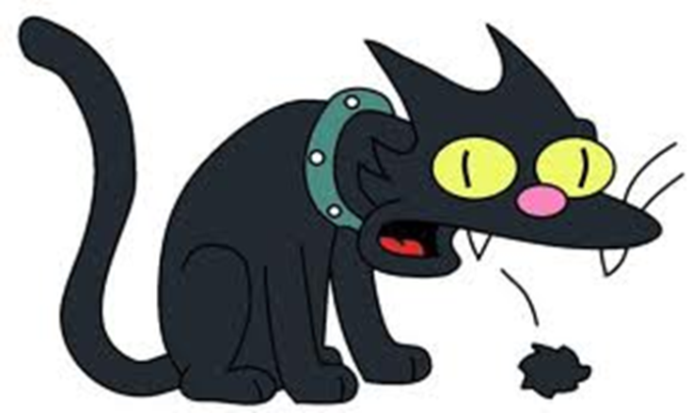
Cat
dog
El gato
El perro

Slide 11
How many people are in your family?
There are_______.
We are________.
¿Cuántas personas hay en tu familia?
Hay ____#____ personas en mi familia.
Somos ___#____

Slide 12
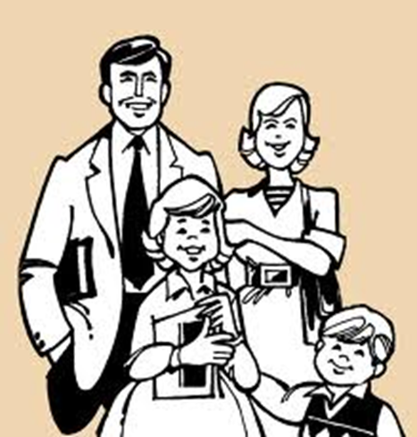
To live:
Vivir
Vivo
Vives
Vive
Vivimos
viven

Slide 13
What is your family like?
Our family is…
We are very united.
¿Cómo es tu familia?
Nuestra familia es ____adjective____.
Somos muy unidos

